Slide 1
Memory Animals Game
資策會-AI應用全端工程師養成班
小專題發表
指導老師：錢達智老師/許雅婷老師、黃宗民助教
學 員：王翔駿

Slide 2
製作動機
驗收前幾個禮拜的課程所學到的技術。
讓身心疲憊的人或是小朋友在家就可以
玩遊戲放鬆並且聽到動物療癒的叫聲。
覺得自己記憶能力不夠可以用來加強，或者想挑戰大腦極限的人也非常適合。

Slide 3





使用技能
HTML5
CSS3
JavaScript
jQuery
Bootstrap4

Slide 4
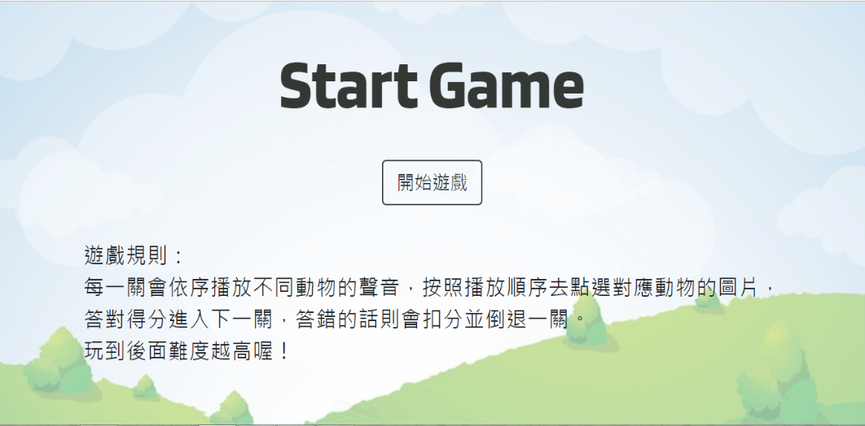
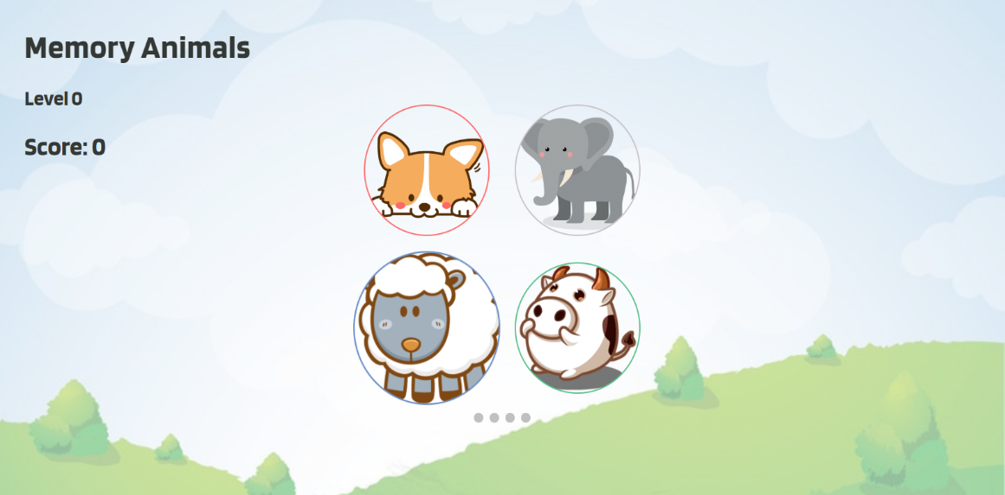
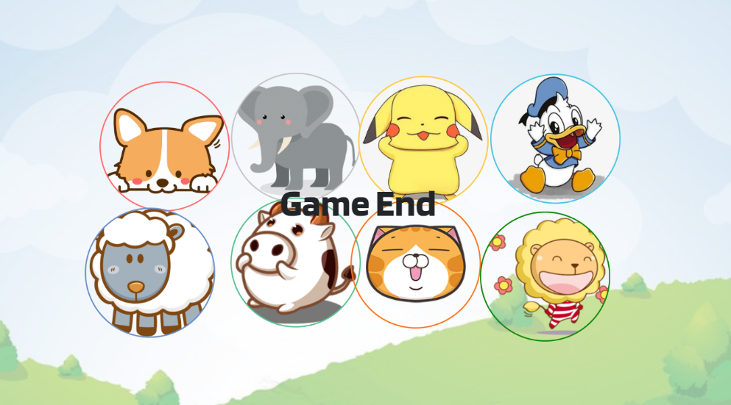
遊戲畫面
1. 按下遊戲開始
2. 點選動物圖片來回答
3. 完成所有關卡後慶祝畫面

Slide 5
遊戲試玩

